Slide 1
タカラーンの基地 新UI考案資料
2020年6月までにこれに沿ってサイトを完成させます。
日本語フォント: NotoSansJP-Medium
英語フォント: HindGuntur-Medium

Slide 2
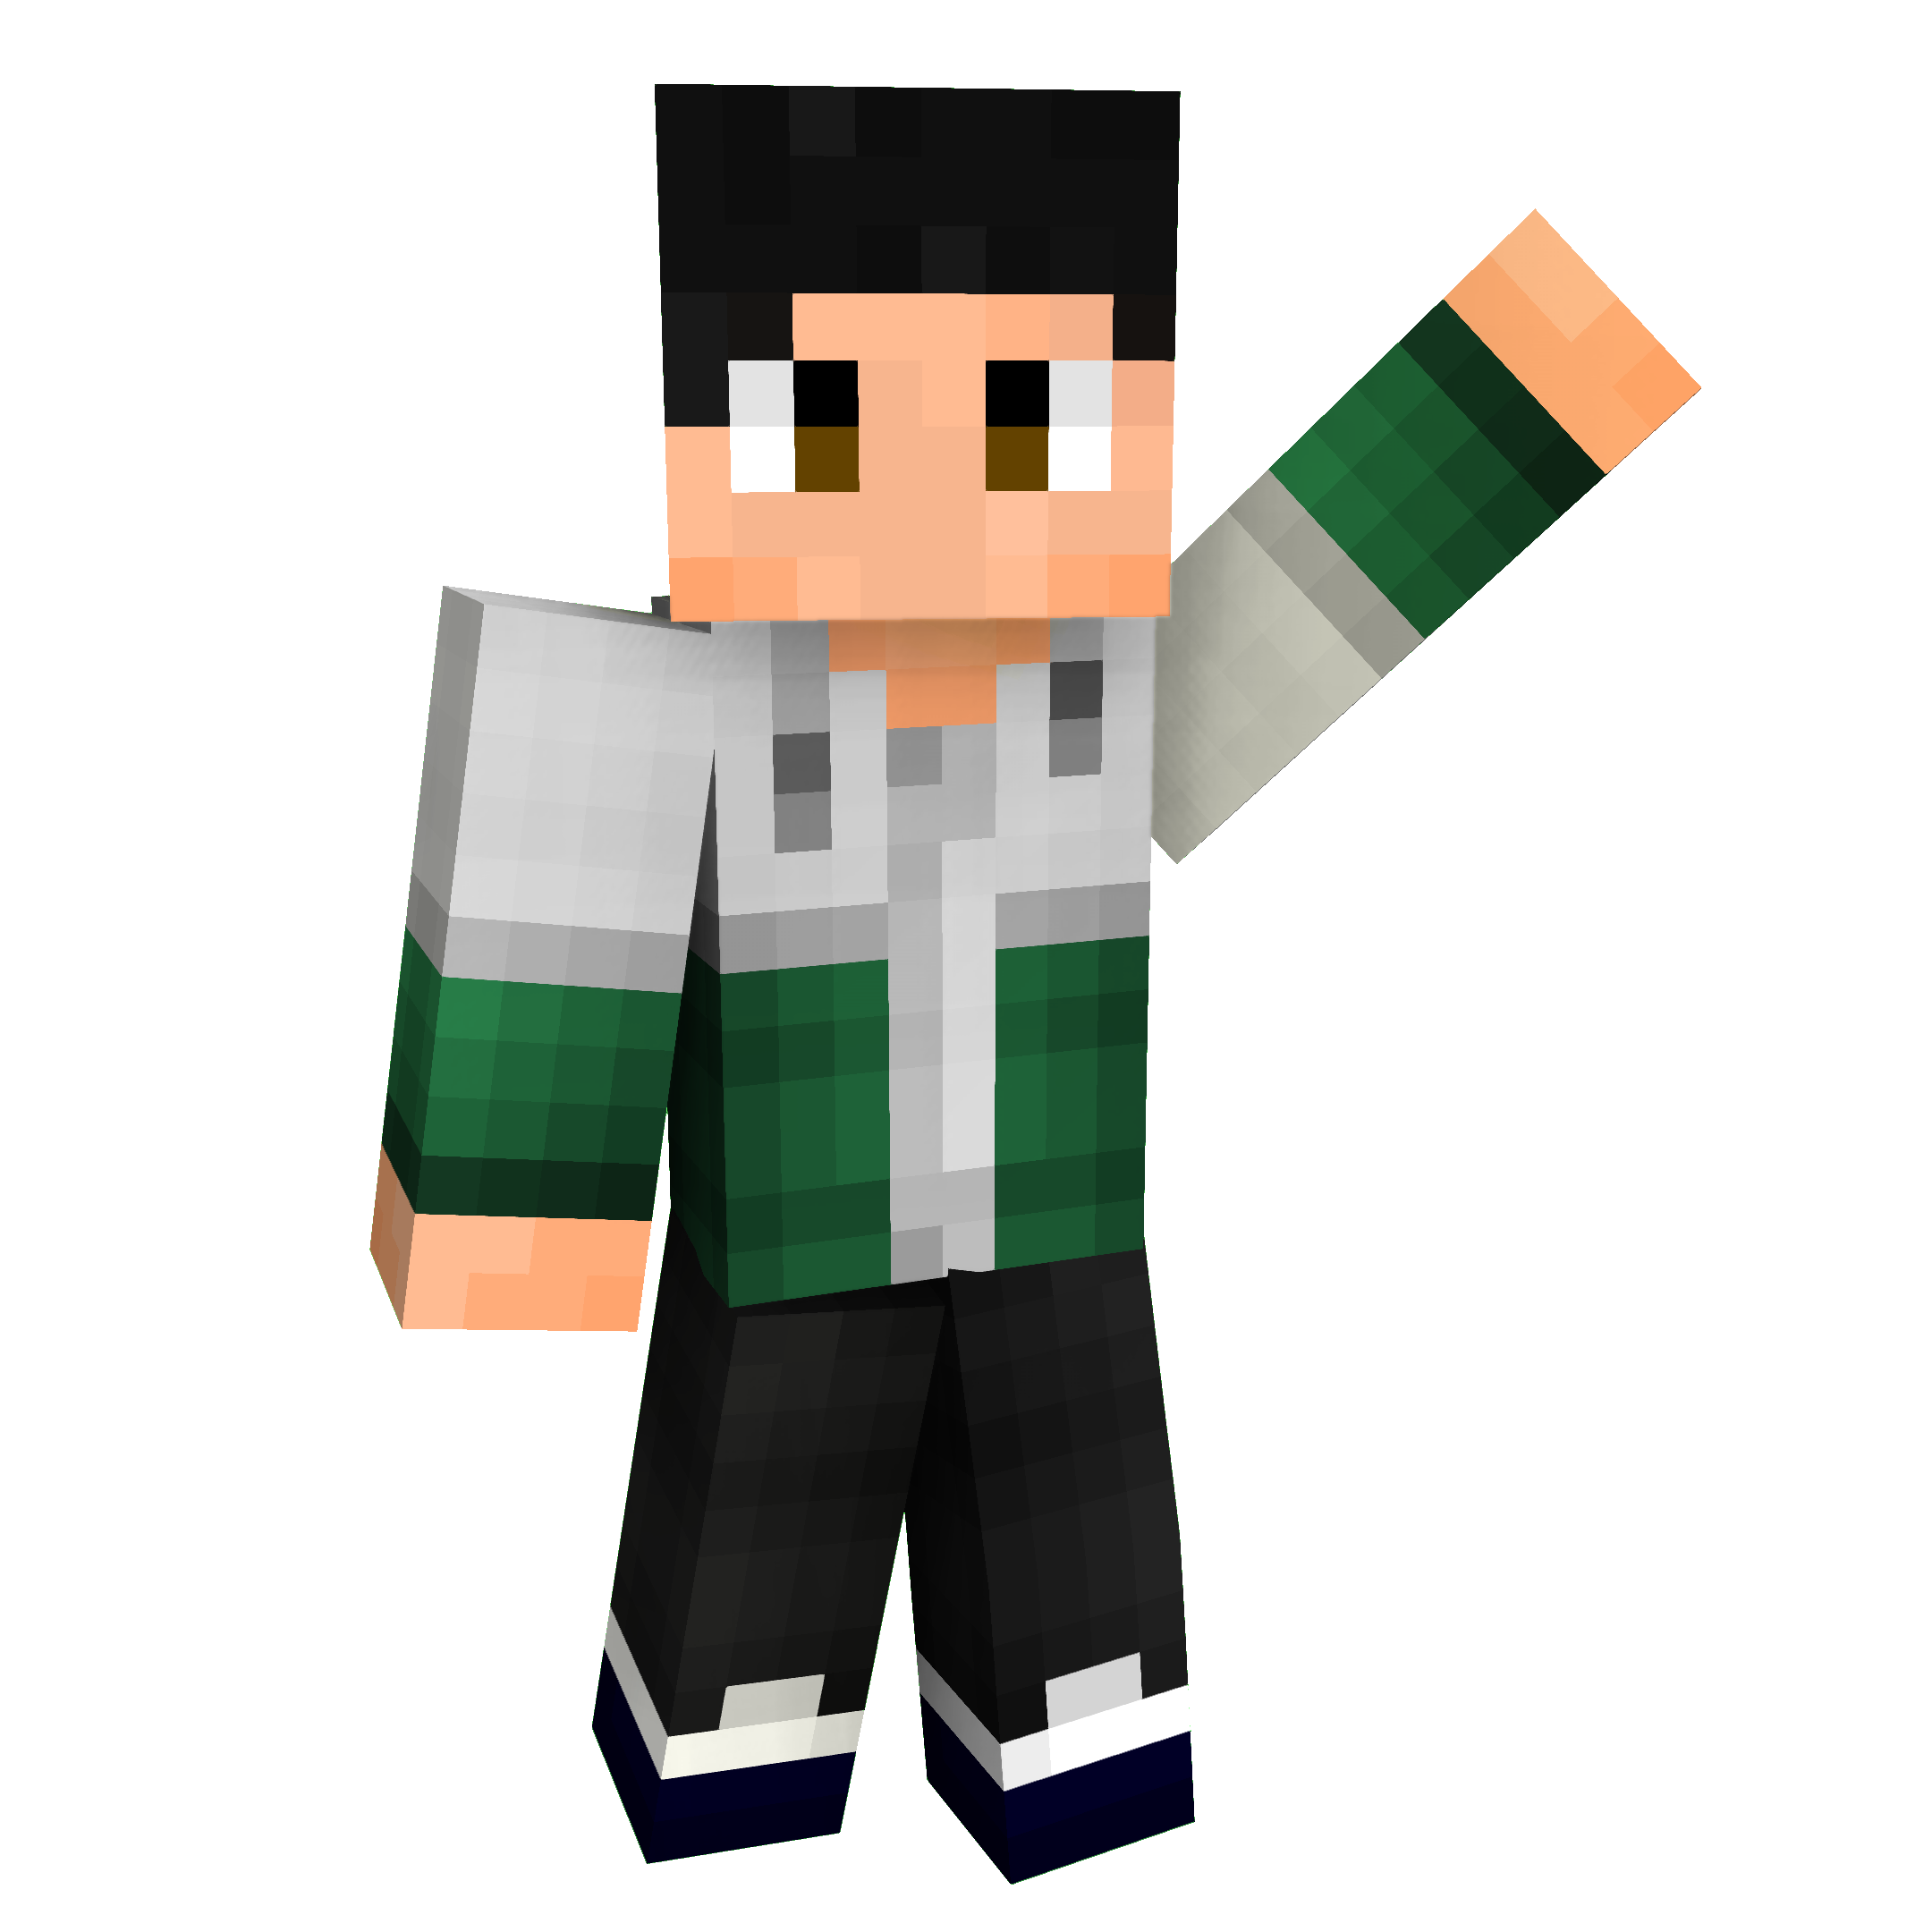
タカラーンの基地 自己紹介 製作物 スキル 歴史 好きなもの リンク
タカラーン @takara2314
ちょっと変わった高専2年生です。フリック入力ができません。
マイクラやプログラミングなど、様々なことに手を出しています。
「世の中の役に立つ人になること」
将来の夢は小学生の頃から変わっていません。
日々精進していくのでよろしくお願いします！
#kosen19s #Minecraft #robocon #procon31

Slide 3
タカラーンの基地 自己紹介 製作物 スキル 歴史 好きなもの リンク
製作物
2nd Anniversary
マイクラ 映像 Mine-imator
Tweet YouTube
umasiyoさんとあってから2年経過したときに作ったビデオです。
一生懸命作りました。
☑ Minecraft
☑ プログラミング
☑ 絵
(<) (>)

Slide 4

タカラーンの基地 自己紹介 製作物 スキル 歴史 好きなもの リンク
スキル・資格
Go
Python
C#
Dart
HTML
CSS
JavaScript
英検の代わりにSQL
英検®
ちなみに僕は実用英検2級持ちです

Slide 5





タカラーンの基地 自己紹介 製作物 スキル 歴史 好きなもの リンク
歴史
技術的にまっすぐにした
2017/11
2014/01
2003/11/14
2015/07
2019/04
鳥羽商船高専入学 2019年4月
プログラミングを本格的に学ぶために高校ではなく、
高専という選択をしました。ロボコン部に所属しています。

Slide 6
タカラーンの基地 自己紹介 製作物 スキル 歴史 好きなもの リンク
好きなもの・趣味
問題を解けても見知らぬ人に
性的嗜好を教えると後々めんどい
ことになるので削除
アニメ
ゲーム
・ドラえもん
・干物妹！うまるちゃん
・メイドインアビス
・Minecraft
・Cities: Skylines
・アメーバピグ(終了)
✖
食べ物
趣味
性的嗜好
・ハンバーガー
・牛丼
・寿司
・ゲーム
・動画鑑賞
・プログラミング
見たいです
※簡単には見せません
※全部は見せません

Slide 7



タカラーンの基地 自己紹介 製作物 スキル 歴史 好きなもの リンク
リンク
Twitter
Blog
Discord
GitHub
☑ ふぉくしーど
☑ 日常
☑ リプは絶対する
☑ フォロバは絶対
ではない
リンク
☑ マイクラ
☑ プログラミング
☑ 日常
旧サイトリンク
新リンク
☑ フレンド承認は
絶対する
☑ チャット・通話
Tagを表示
Mail
ほしい物リスト（Amazon）

